Slide 1
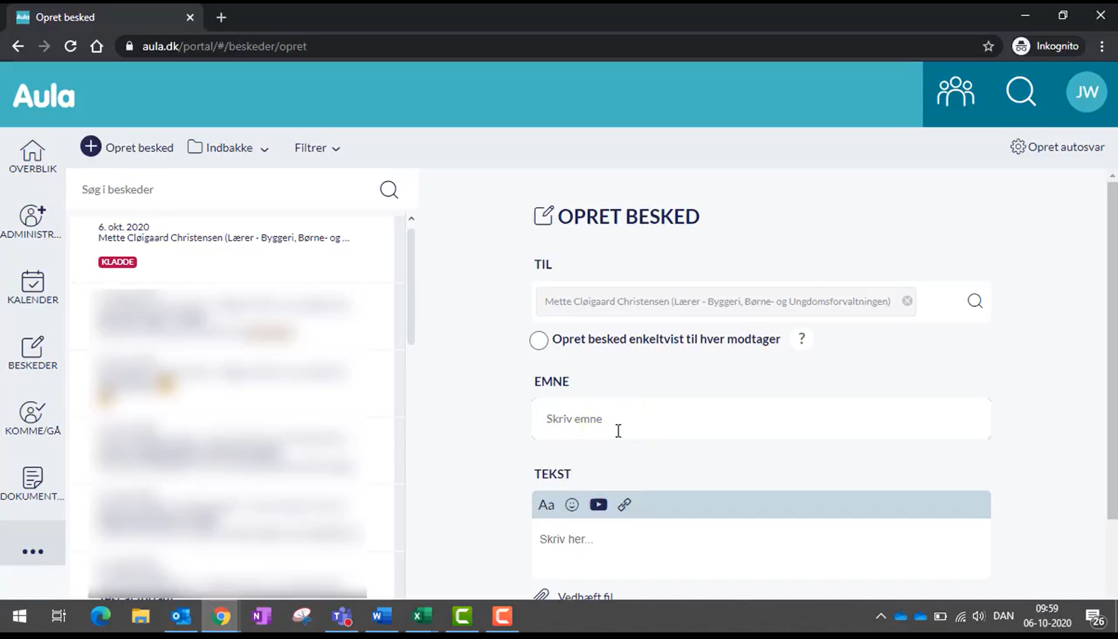




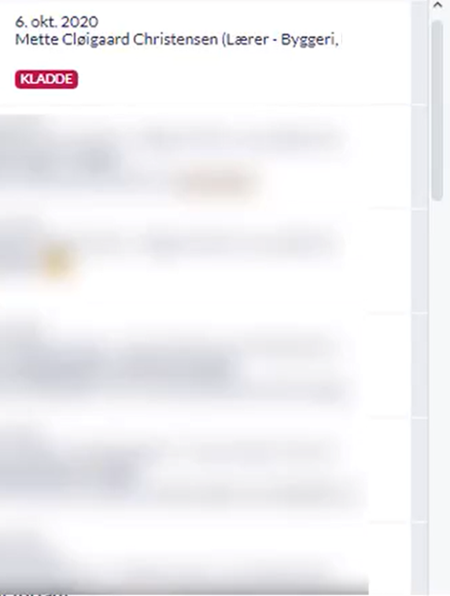

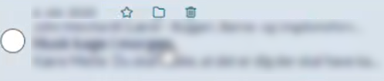





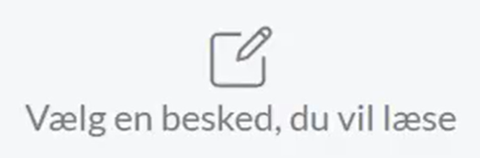

GUIDE
22
6
Indbakke
Indbakke
18
2
Elever
Elever
2
2
Forældre
Forældre
1
Lærer
1
Ledelse
Andet
Sendte

Slide 2
Scenarie 1 Læse ulæste beskeder fra forældre

Slide 3
GUIDE
22
6
Indbakke
Indbakke
18
2
Elever
Elever
2
2
Forældre
Forældre
1
Lærer
1
Ledelse
Andet
Sendte

Slide 4
GUIDE
22
6
Indbakke
Indbakke
18
2
Elever
Elever
2
2
Forældre
Forældre
1
Lærer
1
Ledelse
Andet
Sendte

Slide 5
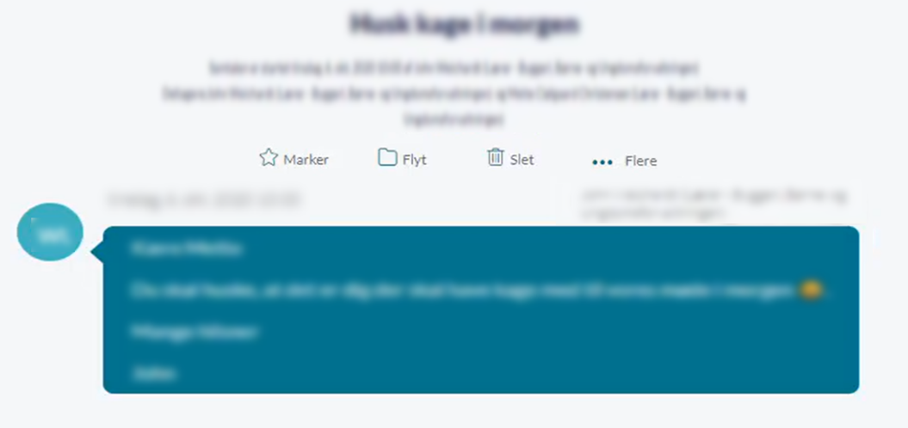


GUIDE
21
6
Indbakke
Indbakke
18
2
Elever
Elever
2
1
Forældre
Forældre
1
Lærer
1
Ledelse
Andet
Sendte

Slide 6





GUIDE
20
6
Indbakke
Indbakke
18
2
Elever
Elever
Forældre
Forældre
1
Lærer
1
Ledelse
Andet
Sendte

Slide 7
Scenarie 2 Guidefunktionen

Slide 8
GUIDE
20
6
Indbakke
Indbakke
18
2
Elever
Elever
Forældre
1
Lærer
1
Ledelse
Andet
Sendte

Slide 9
GUIDE
20
6
Indbakke
Indbakke
18
2
Elever
Elever
Forældre
1
Lærer
1
Ledelse
Andet
Sendte

Slide 10
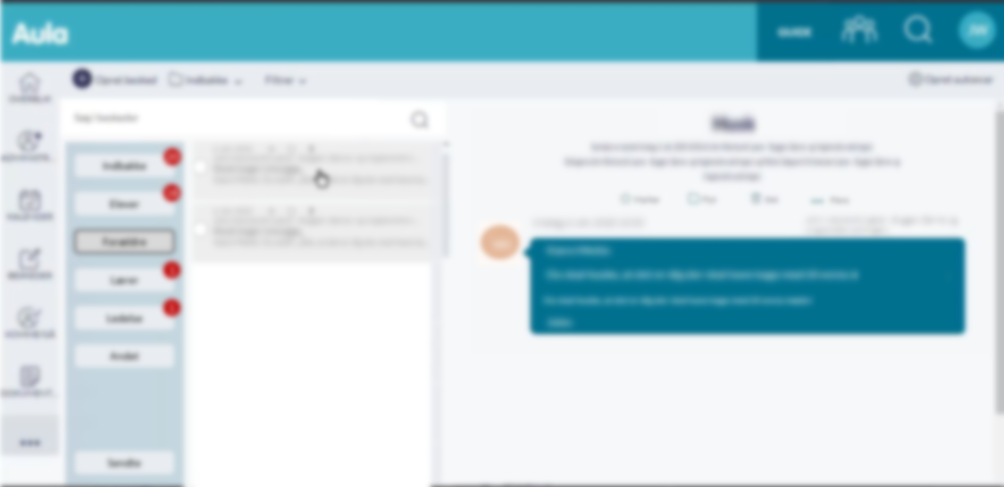


GUIDE
20
X
6
Indbakke
Indbakke
18
2
Elever
Elever
Sådan sender du en besked i Aula 8. oktober 2021
Forældre
1
Lærer
1
Sådan opretter du en ny indbakke 15. oktober 2022
Ledelse
Andet
Sendte

Slide 11
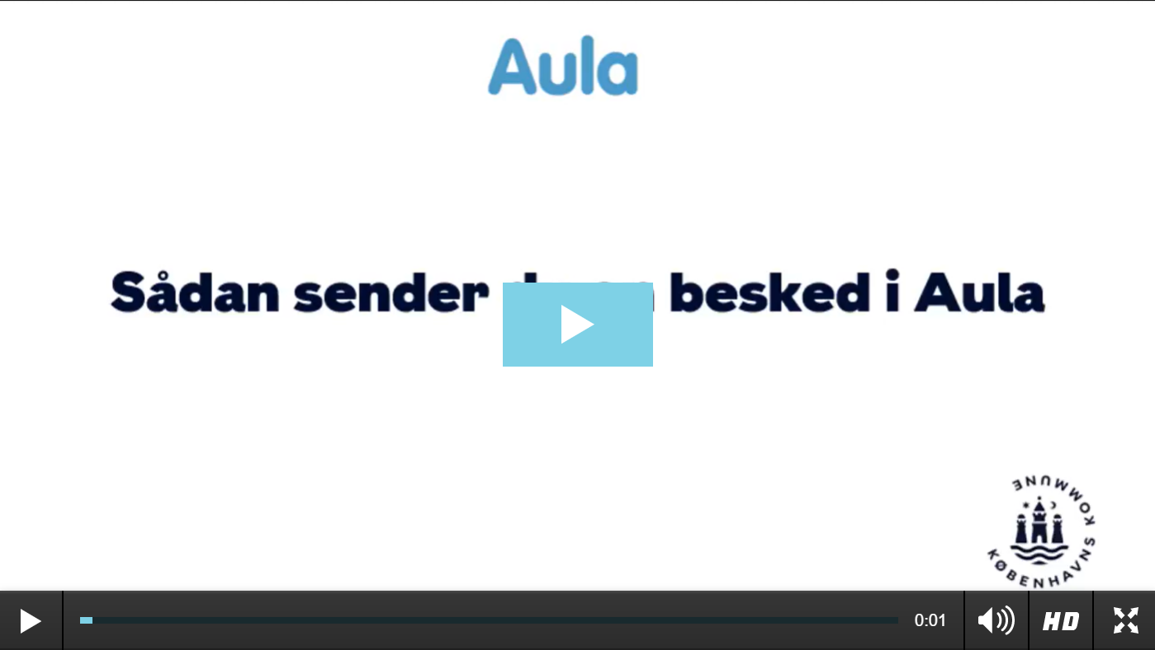
GUIDE
20
X
6
Indbakke
Indbakke
18
2
Elever
Elever
Sådan sender du en besked i Aula 8. oktober 2021
Forældre
1
Lærer
1
Sådan opretter du en ny indbakke 15. oktober 2022
Ledelse
Andet
Sendte

Slide 12
Scenarie 3 Send en besked til alle pigerne i 5A

Slide 13
GUIDE
20
6
Indbakke
Indbakke
18
2
Elever
Elever
Forældre
1
Lærer
1
Ledelse
Andet
Sendte

Slide 14



GUIDE
20
6
Indbakke
Indbakke
18
2
Elever
Elever
Forældre
Forældre
1
Lærer
1
Ledelse
Andet
Sendte

Slide 15
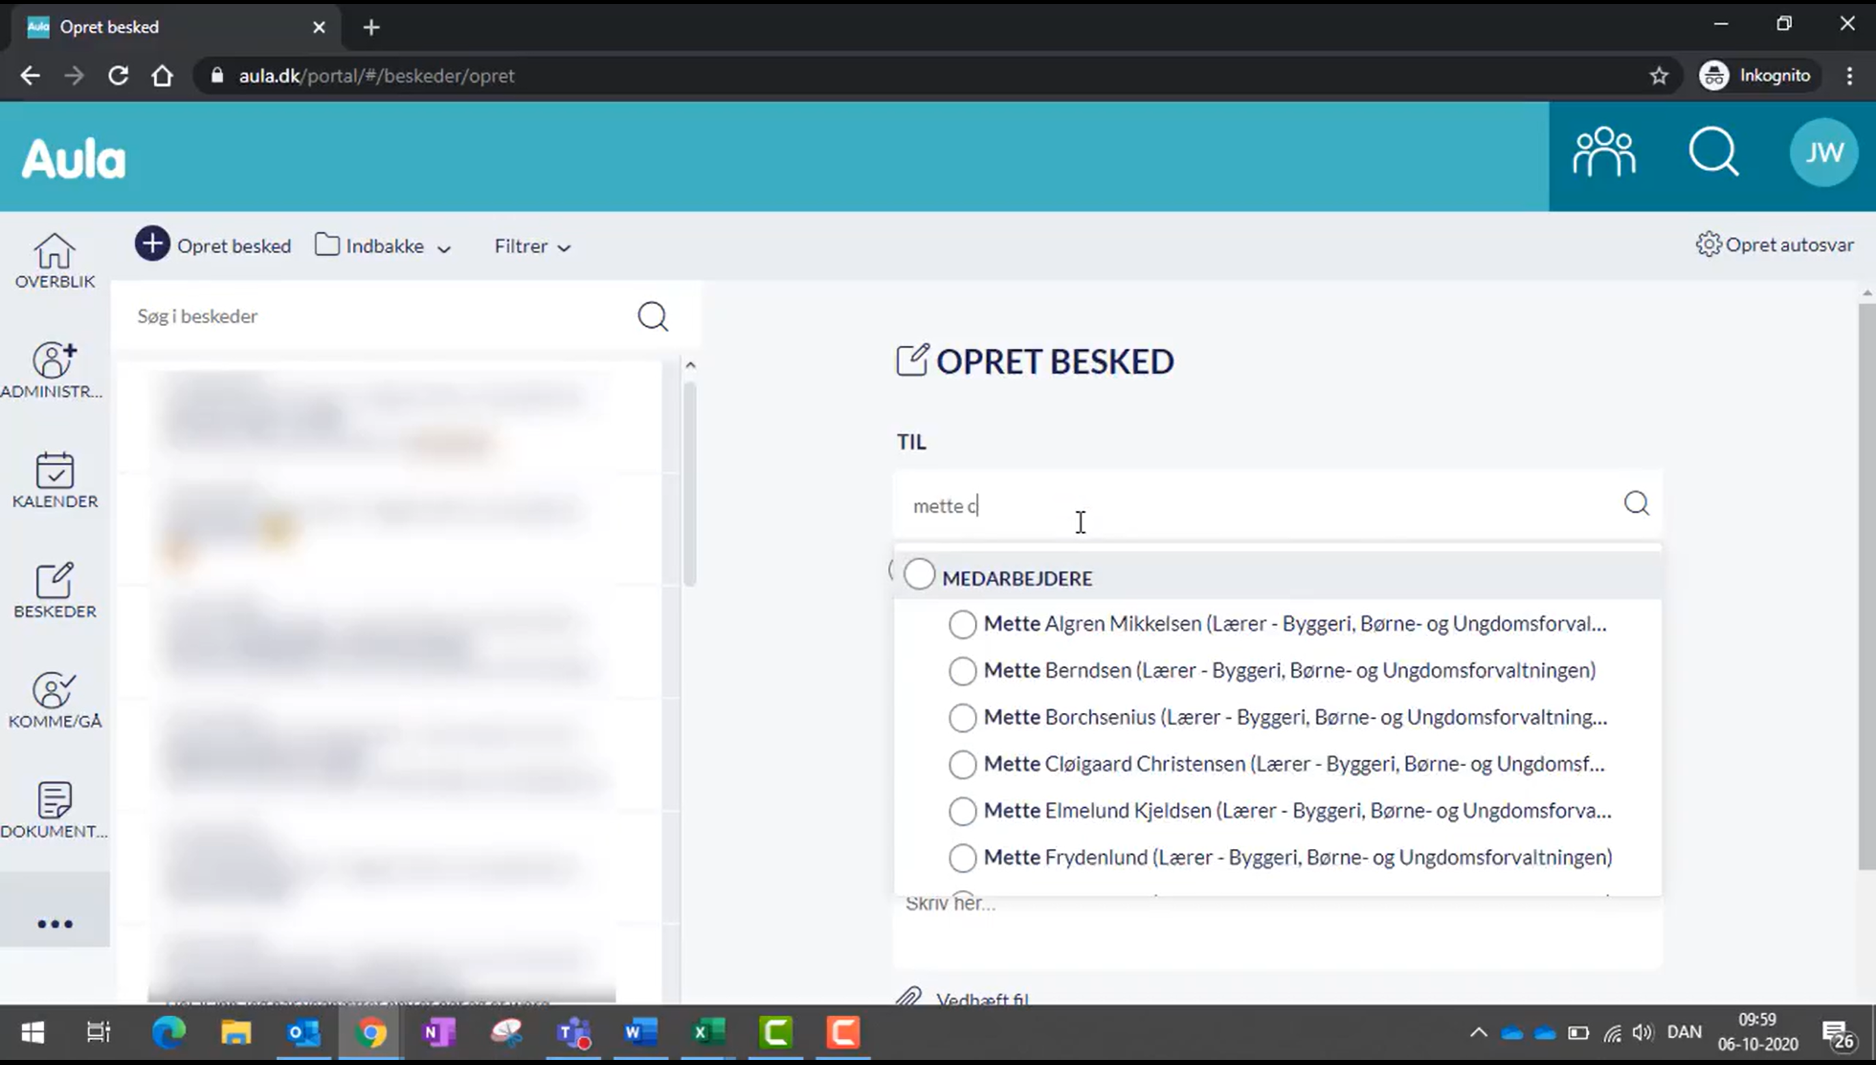


GUIDE
20
6
Indbakke
Indbakke
18
2
Elever
Elever
piger|
Forældre
Forældre
1
Lærer
Pigerne (1A)
1
Pigerne (1B)
Ledelse
Pigerne (2A)
Andet
Pigerne (2B)
Pigerne (3A)
Pigerne (3B)
Sendte

Slide 16
GUIDE
20
6
Indbakke
Indbakke
18
2
Elever
Elever
pigerne 5A|
Forældre
Forældre
1
Lærer
Pigerne (5A)
1
Pigerne (1B)
Ledelse
Pigerne (2A)
Andet
Pigerne (2B)
Pigerne (3A)
Pigerne (3B)
Sendte

Slide 17

GUIDE
20
6
Indbakke
Indbakke
18
2
Elever
Elever
Pigerne (5A)
Forældre
Forældre
1
Lærer
1
Ledelse
Andet
Sendte

Slide 18
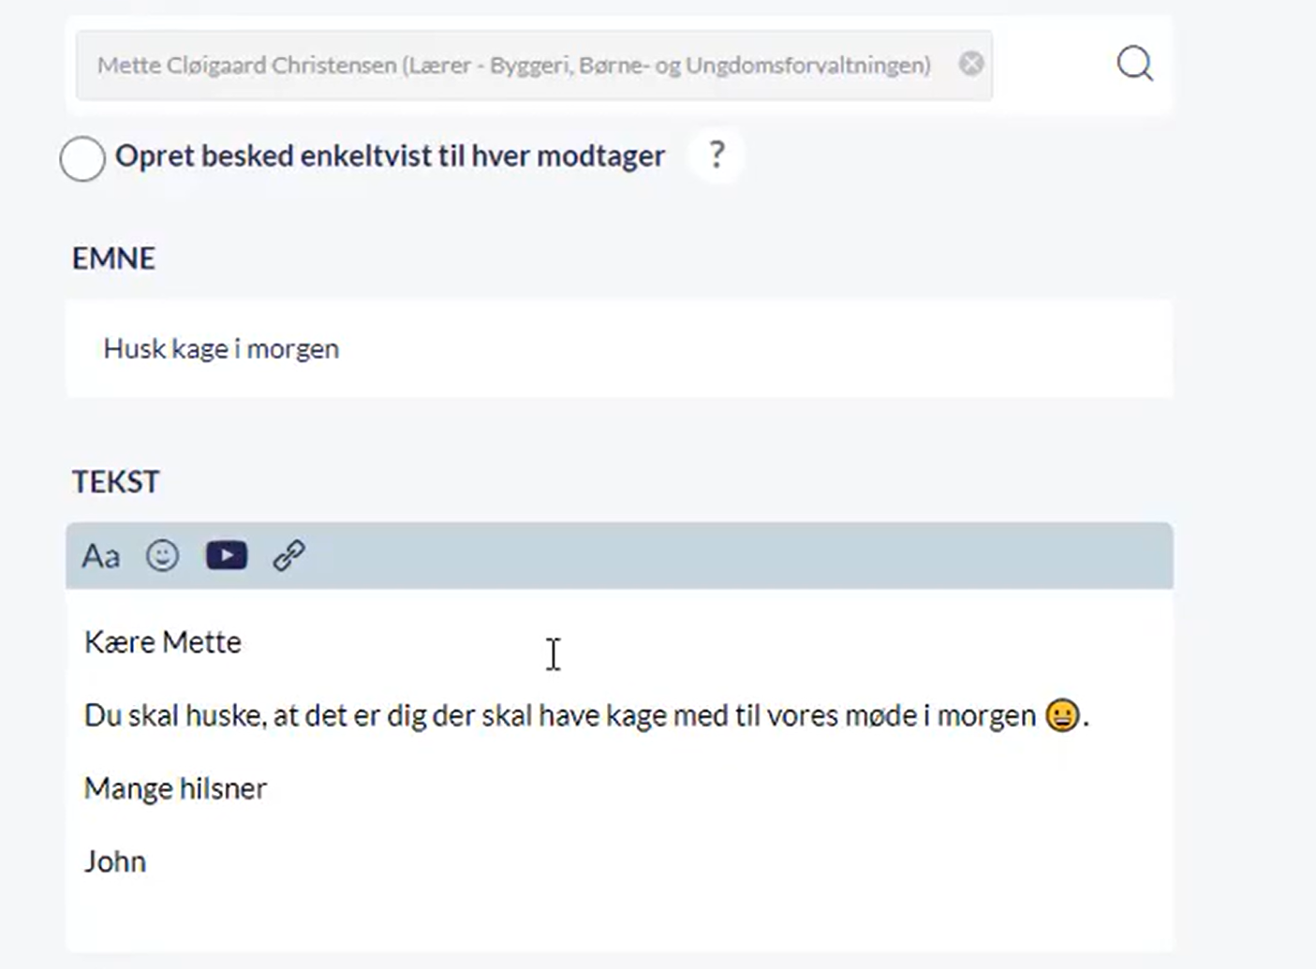


GUIDE
Pigerne (5A)
20
6
Indbakke
Indbakke
18
2
Elever
Elever
Pigerne (5A)
Forældre
Forældre
1
Lærer
1
Ledelse
Andet
Sendte

Slide 19
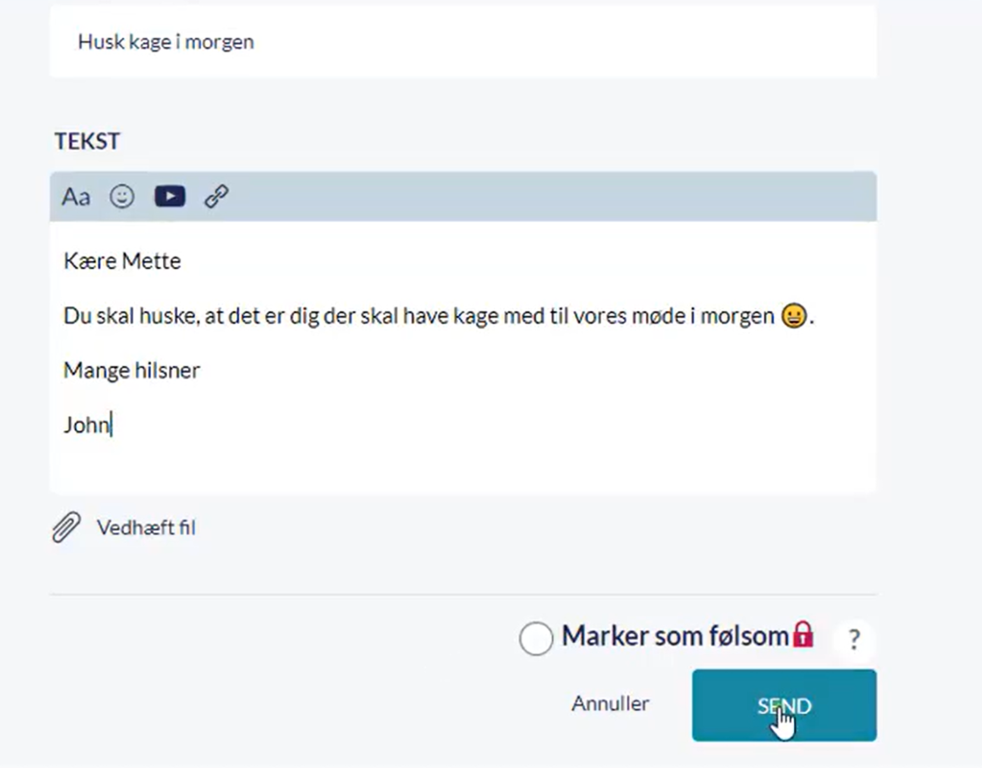
GUIDE
Pigerne (5A)
20
6
Indbakke
Indbakke
18
2
Elever
Elever
Pigerne (5A)
Forældre
Forældre
1
Lærer
1
Ledelse
Andet
Sendte

Slide 20
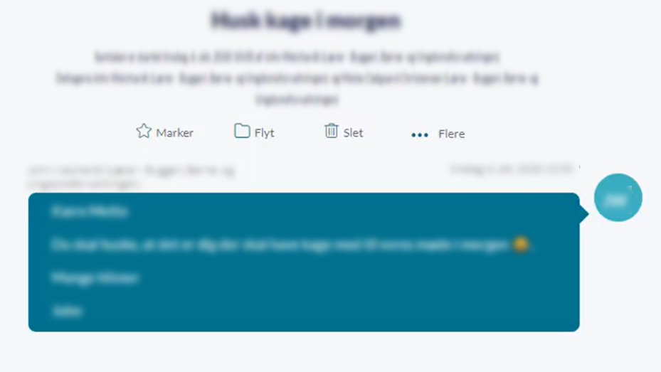
GUIDE
20
6
Indbakke
Indbakke
18
2
Elever
Elever
Forældre
Forældre
1
Lærer
1
Ledelse
Andet
Sendte

Slide 21
Extra

Slide 22
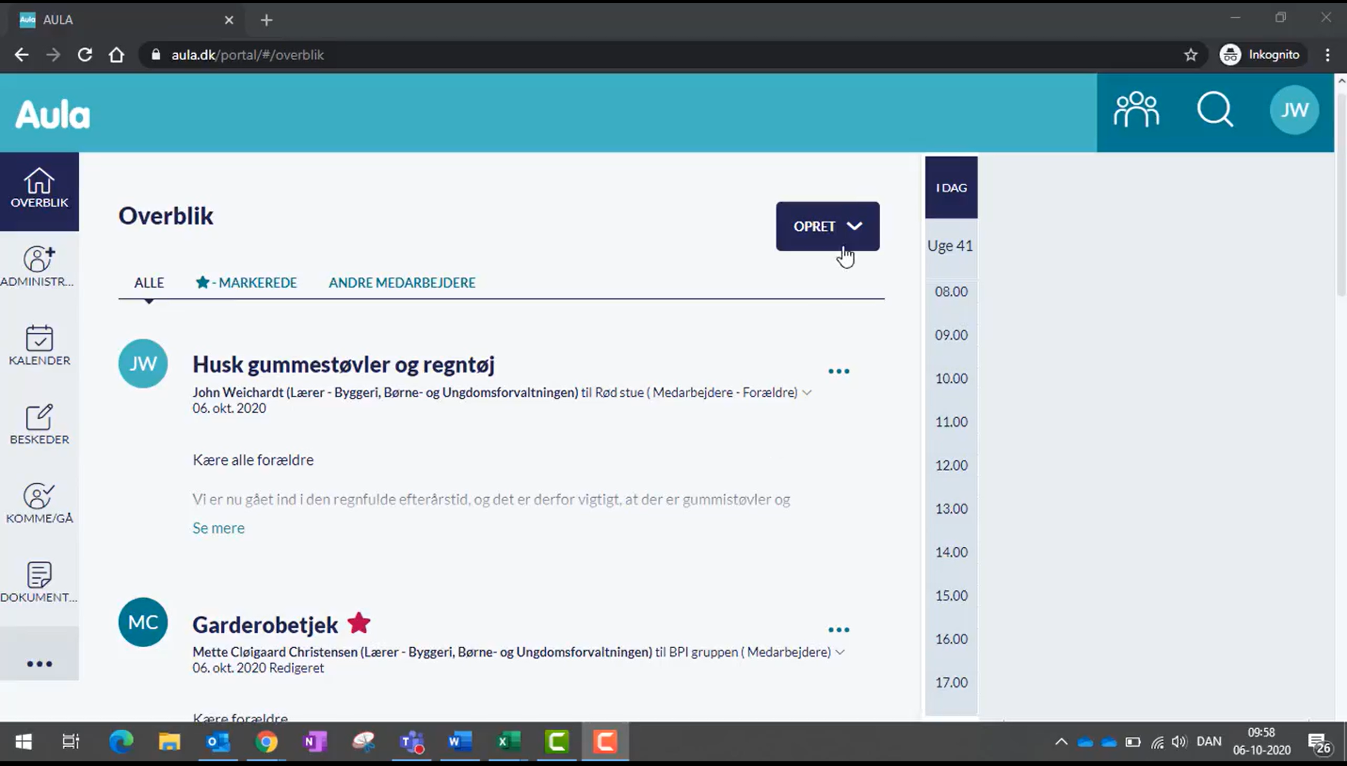

TILFØJ GRUPPE

Slide 23
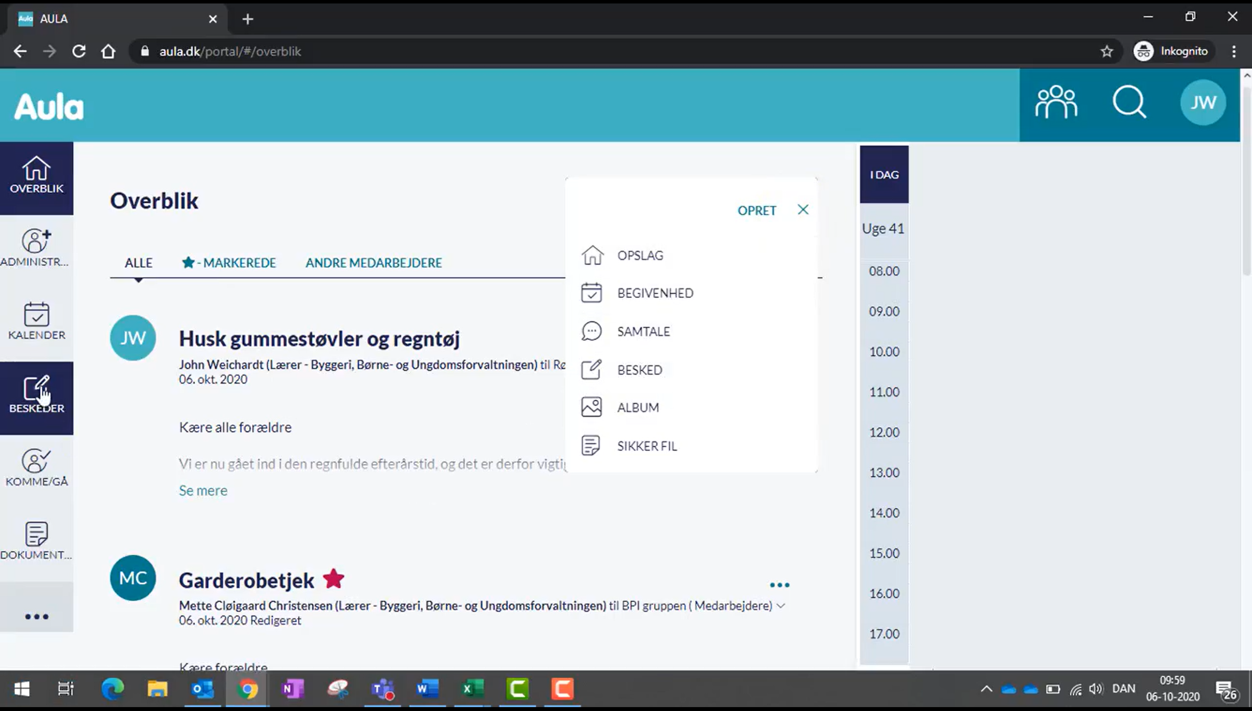
TILFØJ GRU

Slide 24
Hjælp
6
Indbakke
2
Elever
2
Forældre
1
Lærer
1
Ledelse
Andet
+
Sendte

Slide 25

Hjælp
6
Indbakke
2
Elever
2
Forældre
1
Lærer
Elever
1
Elever
Ledelse
Forældre
Lærer
Andet
Ledelse
+
Andet
Sendte

Slide 26
Hjælp
18
6
6
Indbakke
Indbakke
Indbakke
2
2
Elever
Elever
Forældre
5|
2
2
Forældre
Forældre
+
1
1
Lærer
Lærer
Alle eleverne (5A)
1
Drengene (5A)
1
Ledelse
Ledelse
Forældrene (5A)
Andet
Andet
Pigerne (5A)
Alle (5B)
+
+
Drengene (5B)
Sendte

Slide 29
Hjælp
Indbakke
18
Forældre
+

Slide 30
Hjælp
Indbakke
18
Forældre
+

Slide 31
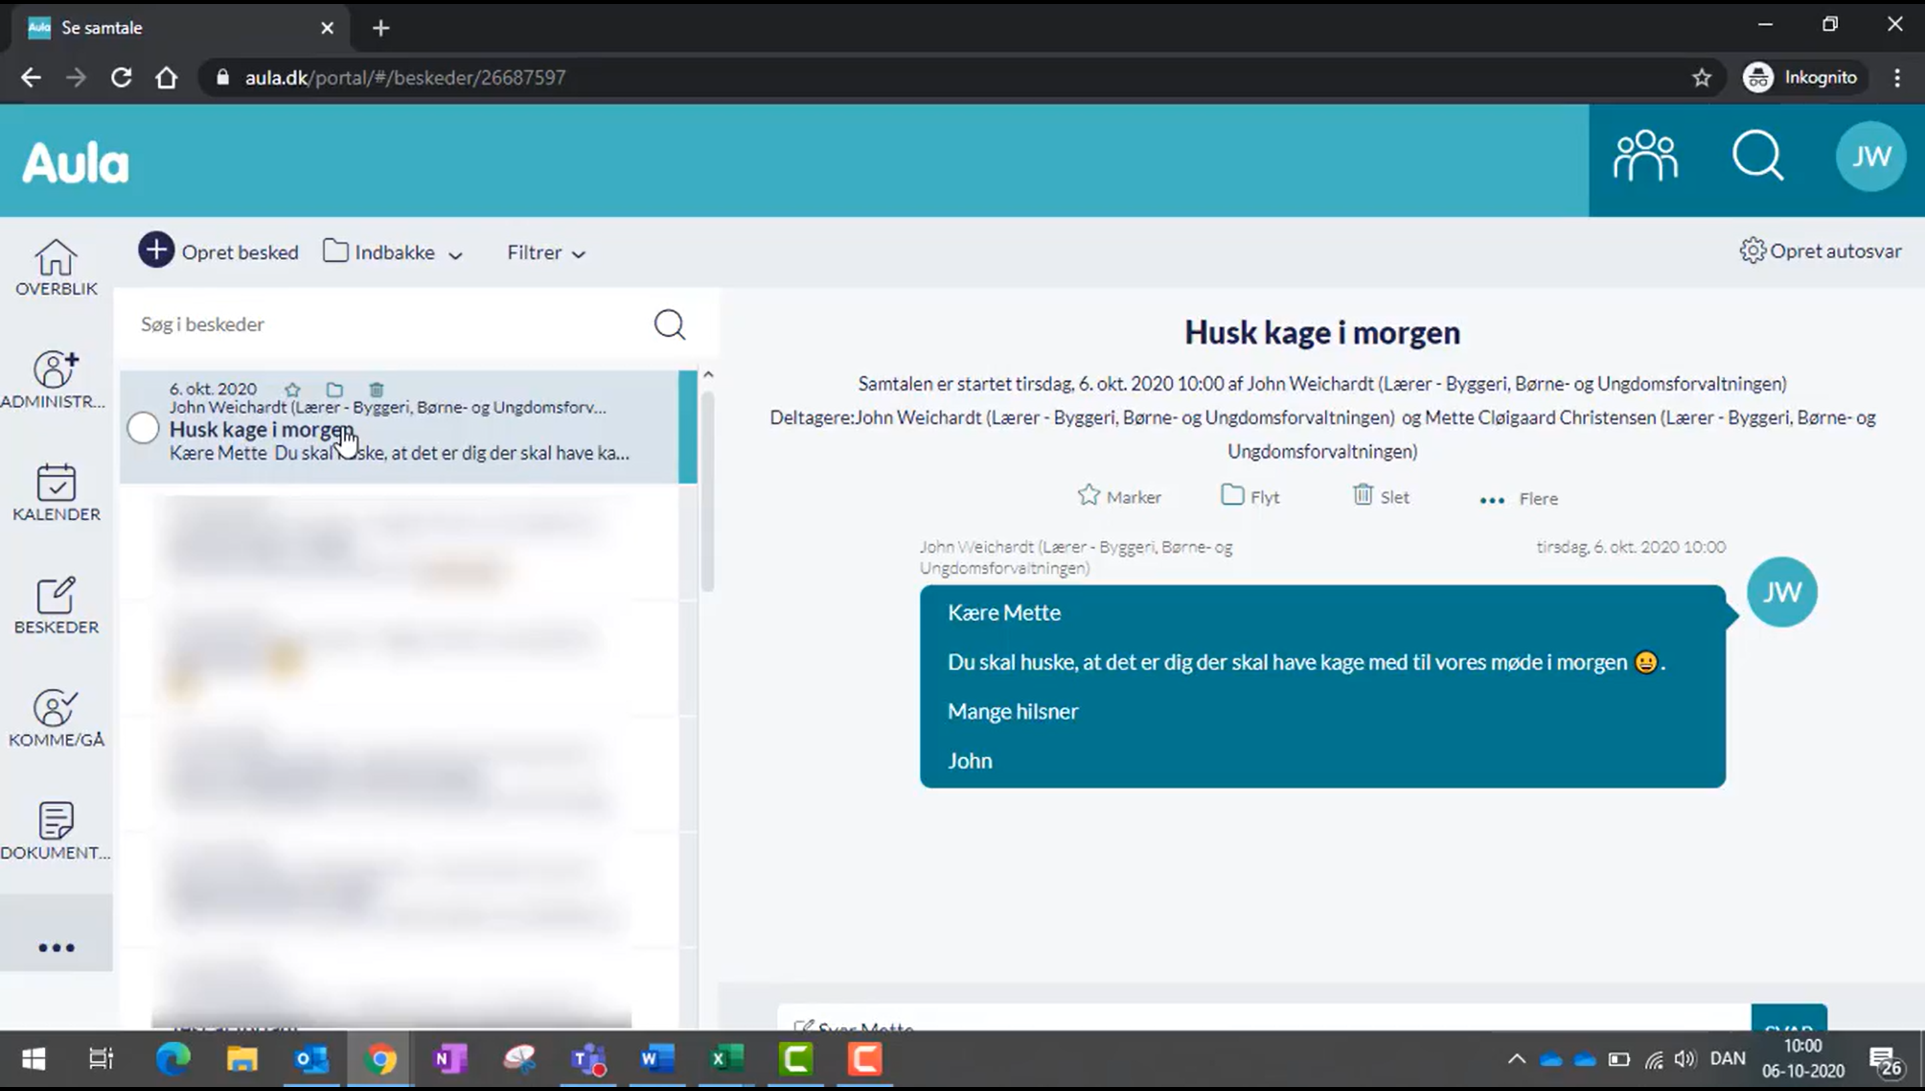

Slide 32
Hjælp
Indbakke
20
2
Forældre
+

Slide 33






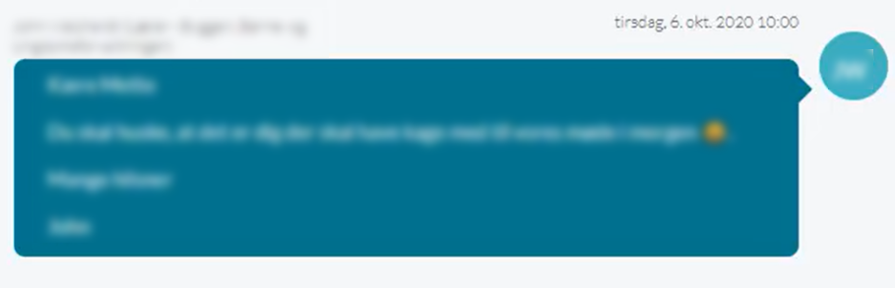





Slide 34
X
Sådan sender du en besked i Aula 8. oktober 2021
Elever
Forældre
Lærer
20
Ledelse
Sådan opretter du en ny indbakke 15. oktober 2022
Indbakke
Andet
+
Elever
Elever
Forældre
Lærer
Elever
Elever
Ledelse
Forældre
Andet
Lærer
Ledelse
Andet

